Slide 1
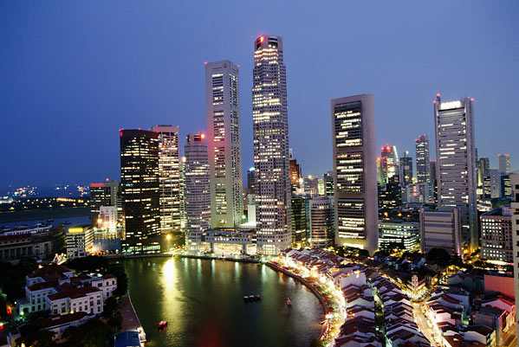
Республика Сингапур: географическая и экономическая характеристика

Slide 2
Республика Сингапур.
Город-государство, расположенный на острове в Юго-Восточной Азии, отделённый от южной оконечности Малаккского полуострова узким Джохорским проливом. Граничит с султанатом Джохор, входящим в состав Малайзии и с островами Риау в составе Индонезии.
Название Сингапур произошло от малайского синга (лев),заимствованного от санскритского सिंह siMha (лев), и санскритского पुर pura (город).
Площадь Сингапура составляет 710,2 кв. км. (2008 год), площадь постепенно увеличивается благодаря программе намыва территории, действующей с 60-х годов. Территория включает главный остров Сингапур и 58 небольших островков, лежащих вдоль его побережья. Самые крупные из них Убин, Теконг-Бесар, Брани, Сентоса, Семакау и Судонг. Высшая точка — холм Букит Тимах (163,3 м).

Slide 3
История Сингапура
Первые упоминания о Сингапуре имеются в китайских хрониках III века. Остров был оплотом империи Шривиджая, с центром на Суматре, и носил яванское имя Темасек. Темасек в какое-то время был важным торговым центром, но потом пришёл в упадок. Осталось очень мало свидетельств о городе Темасек кроме отдельных археологических находок.
В XV—XVI веках Сингапур входил в состав султаната Джохор. Во время Малайско-Португальской Войны 1617 Сингапур был атакован португальскими войсками.
В 1819 сэр Раффлз, представитель Британской Ост-Индской компании, заключил договор с султаном Джохора об организации в Сингапуре торговой зоны с разрешением иммиграции разных этнических групп. В 1867 Сингапур стал колонией Британской империи, англичане придавали Сингапуру большое значение как важному опорному пункту на пути в Китай. Во время Второй мировой войны Япония заняла Малайзию и выиграла битву за Сингапур, которую неподготовленные англичане проиграли, несмотря на значительное превосходство в живой силе, 15 февраля 1942 Сингапур перешёл к Японии вплоть до поражения Японии в сентябре 1945. С 1959 Сингапур стал самоуправляемым государством в составе Британской империи, Ли Куан Ю исполнял должность премьер-министра после выборов. В 1963 в результате референдума Сингапур вошёл в Федерацию Малайзия вместе с государствами Малайя, Сабах и Саравак. 7 августа 1965 в результате конфликта Сингапур был исключён из Малайзии, и 9 августа 1965 провозгласил независимость.

Slide 4
С 1959 по 1990, во время правления Ли Куан Ю, Сингапур, лишённый ресурсов, смог решить многие внутренние проблемы и совершил скачок от страны третьего мира до высокоразвитой страны с высоким уровнем жизни.
10 августа 2004 г. 63-летний премьер-министр Сингапура Го Чок Тонг, занимавший этот пост последние 14 лет, подал официальное прошение об отставке президенту республики С. Р. Натану. Правительство возглавил 52-летний Ли Сянь Лун — старший сын Ли Куан Ю. Он также оставил за собой пост министра финансов. Сам 80-летний Ли Куан Ю, занимавший должность старшего министра после своего ухода из власти, получил статус советника правительства.
1959—1990 годы: модернизация Сингапура под руководством Ли Куан Ю
В момент обретения независимости Сингапур представлял собой маленькую бедную страну, которой приходилось импортировать даже пресную воду и строительный песок. Соседние страны были настроены недружественно, а треть населения симпатизировала коммунистам. Себя и своих соратников Ли Куан Ю характеризовал как «группу буржуазных, получивших английское образование лидеров».
Стратегия экономического развития правительства Ли Куан Ю строилась на превращении Сингапура в финансовый и торговый центр Юго-Восточной Азии, а также на привлечении иностранных инвесторов. «Мы приветствовали каждого инвестора… Мы просто из шкуры вон лезли, чтобы помочь ему начать производство», — писал Ли Куан Ю. В результате «американские транснациональные корпорации заложили фундамент масштабной высокотехнологичной промышленности Сингапура» и это небольшое государство стало, в частности, крупным производителем электроники.

Slide 5
В 1960-1970-е годы была реформирована система образования. В Сингапуре имелось множество различных национальных школ, которые получили единые минимальные стандарты. Английский язык стал обязательным для изучения во всех школах, вузы были переведены на преподавание на английском языке. Правительство тратило крупные суммы на обучение сингапурских студентов в лучших университетах мира.

Slide 6
Климат
Город находится почти на экваторе, поэтому температурные колебания климата минимальны. Средняя температура января на 1° ниже средней температуры июня (соответственно самого холодного и самого жаркого месяцев). Климат экваториальный. Осадков выпадает всегда много, от 170 до 250 мм в месяц. Самая низкая температура в городе составляла +19,4 °C, самая высокая — +36,0 °C. Палящая жара бывает относительно редко, но и похолоданий тоже не бывает.

Slide 7
Государственный строй.
Сингапур — парламентская республика. Исполнительная власть принадлежит кабинету министров во главе с премьер-министром, президент выполняет более представительную роль, но в отдельных случаях он может наложить вето на критические решения.
В Сингапуре с 1965 года политически доминирует Партия «Народное действие» (People’s Action Party, PAP). Критики называют Сингапур де-факто однопартийной страной, и обвиняют PAP в подавлении оппозиции (тем не менее, оппозиционные партии представлены в парламенте). Репортёры без границ ставят Сингапур на 140-е место в индексе свободы прессы из 167 стран.
Несмотря на это, правительство Сингапура создало в стране крайне эффективную и прозрачную рыночную экономическую систему. Кроме того, правительство имеет репутацию честного и некоррумпированного, различные исследователи постоянно ставят Сингапур в первую десятку наименее коррумпированных стран в мире и на самое высшее место по отсутствию коррупции в Азии (см. Transparency International).

Slide 8
Экономика
Преимущества: благоприятный инвестиционный климат, высококонкурентная среда, ведущие места в рейтингах экономической свободы, высокообразованное и дисциплинированное население, сильно выросший уровень благосостояния.
Слабые стороны: зависимость от поставок воды из Малайзии. Импорт почти всего продовольствия и энергии. Дефицит специалистов. Кризис мирового рынка электроники привел к рецессии в 2001 г. Дефицит площадей.
Сингапур — высокоразвитая страна с рыночной экономикой и низким налогообложением, в которой важную роль играют транснациональные корпорации. Валовой национальный продукт на душу населения — один из самых высоких в мире (в 2008 году — 38972,1 долл. США). В рейтинге конкурентоспособности ВЭФ экономика Сингапура заняла в 2009 году 3-е место (в 2008 году 5-е место из 134 стран, в 2007 году 7-е место из 131 страны, в 2006 году — 5-е место).
Сингапур причисляют к восточноазиатским тиграм за быстрый скачок экономики до уровня развитых стран. В стране развиты производства электроники (как многих известных европейских, американских, японских компаний, так и сингапурских, например Flextronics), судостроение, сектор финансовых услуг. Один из крупнейших производителей CD-приводов. Ведутся масштабные исследования в области биотехнологий.

Slide 9
Население Сингапура, Религии Сингапура
Сингапур — вторая в мире страна по плотности населения.
Население в 4,987 миллиона в 2009 году (4,42 миллиона в 2005 году) отличается по распределению от соседней Малайзии. Большинство населения составляют китайцы — 76,8 %. Малайцы разного происхождения составляют 13,9 %. Выходцы из Индии составляют 7,9 %, большинство из которых — тамилы, в меньшем количестве — малаяли, пенджабцы и бенгальцы. Небольшие группы составляют арабы, евреи, тайцы, армяне, японцы и метисы (евроазиаты.)
Сингапур — многорелигиозная страна. 40 % населения исповедуют буддизм. Большинство китайского населения следуют традиционным верованиям, сочетающим даосизм, конфуцианство, буддизм и древний анимизм. Большинство мусульман — малайцы, но ислам исповедуют и другие народы. Христианства придерживается 14 % населения; представлены как католичество, так и другие конфессии, в частности, православие.
После серьёзных национальных конфликтов, разыгравшихся в Сингапуре в 1960-е, правительство стало тщательно следить за национальными отношениями и провозгласило принцип гармонии, которому следуют системы образования, жилья, армии и других социальных сфер. С 1970-х годов конфликты практически прекратились. В настоящее время запрещается носить в школах исламские платки. В октябре 2005 за расистские комментарии один пользователь сети интернет был приговорён к месяцу тюрьмы.

Slide 10
Языки Сингапура
Национальным языком по историческим причинам является малайский язык, и государственный гимн Majulah Singapura поётся на малайском. Официальными языками являются английский, мандаринский китайски (北方話), малайский и тамильский. С момента обретения независимости администрация активно пользуется английским. Широкомасштабная кампания «Говорите по-мандарински» была проведена для объединения всех диалектов китайского языка. Многие объявления, газеты и издания печатаются только на английском и китайском.

Slide 11
Легенда Сингапура
Мерлайон (англ. Merlion, в другой транскрипции Мерлион) — мифическое животное, родственное грифонам и драконам, — встречается в нескольких художественных традициях. Изображение существа с головой льва и рыбьим хвостом можно увидеть в Индии, на стенах в храме Аджанте и Матхуре, которое якобы охраняло древний Сингапур, на древних этрусских монетах периода эллинизма, а также на гербах английского графства Норфолк, города Манила (Филиппины) и Ост-Индийской компании, испепеляя его врагов красным огненным взором.
Согласно легенде, давным-давно здесь обитало чудище с головой льва и туловищем рыбы, которое вставало на защиту местных жителей. При виде врага у него загорались глаза красным светом и испепеляли неприятелей. Если был сильный шторм то он выходил из воды и спасал людей от гибели. И в память о спасителе выстроен фонтан в виде полурыбы-полульва. Его высота 8,6 м, вес 70 тонн и стоимость 165 тыс. сингапурских долларов . Автор-скульптор Лим Нанг Сенг. Построен в 1972 году.
В малайской летописи принца малайцев по имени Санг Нила Утама, правившем примерно с 1299 по 1347 годах, сыне индийского принца Раджи Кулана и подводной принцессы . Увидев необычное животное на острове Тамасек (Temasek) что означало «море», принц стал выяснять у своих подчиненных о его названии. Никто не знал, и только один мудрец смог распознать льва. Это так впечатлило принца, что он решил переименовать остров в Сингапур, в честь грациозного животного.

Slide 12
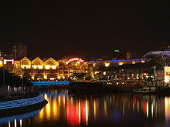
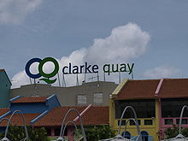
Достопримечательности.
Набережная Клар-Ки

Slide 13
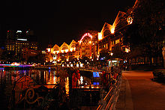
Риверсайд-Пойнт

Slide 14
Набережная Клерки.
Получила название в честь сэра Эндрю Кларка, второго губернатора Сингапура. Вдоль причала тянулись пакгаузы XIX в., принадлежавшие в основном китайцам. В начале 1990х эта зона привлекла внимание градостроителей и была превращена в компактный комплекс магазинов, пабов, плавучих ресторанов и ремесленных лавок. С этой набережной организовываются экскурсии по реке на прогулочных катерах. Днем Клар-Ки тих и почти пуст. Зато вечером здесь бурлит жизнь. Гостей ожидает теплая атмосфера и множество развлечений.
Среди достопримечательностей в Сингапуре есть знаменитый зоопарк, в котором животные содержатся в природных условиях, заповедник «Букит Тима» представляет собой 70 гектаров нетронутого тропического леса, парк Птиц Джуронг, площадью 20 гектаров, где обитает множество тропических птиц. Остров Сентоза — это просто рай для туриста. Там есть много полей для гольфа, развит водный спорт и многое другое. Сингапур — один из крупнейших международных центров разведения декоративных рыб на экспорт. Наиболее важный, доминирующей вид в экспорте декоративных рыб Сингапуром — гуппи (Poecilia reticulata), другими важными видами являются скалярии (Pterophyllum scalare), моллиенезии (Poecilia latipinna, P. sphenops), меченосцы (Xiphophorus helleri), пецилии (X. maculatus), барбусы, представители сем. харациновых и гурами.
По легенде, первым ступил сюда принц с Суматры, увидевший существо с львиной головой и рыбьим хвостом. Основанное им поселение получило название «Город льва», а мифическому животному возвели храм. Жители Сингапура, чтя традиции, называют свой город «Городом льва и храма».

Slide 15
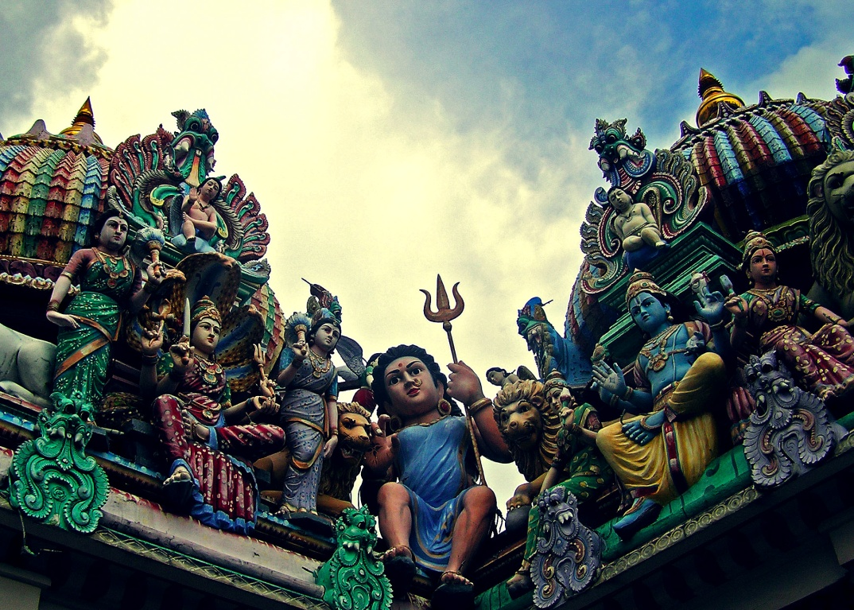
Шири Мариамман (Сингапур)

Slide 16
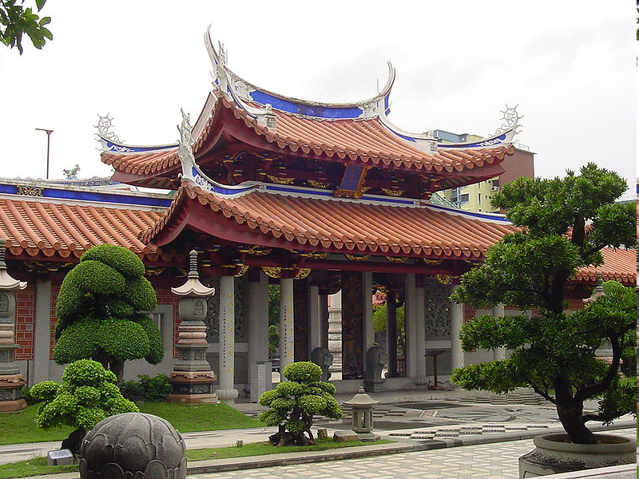
Храм Шуан Линь

Slide 17
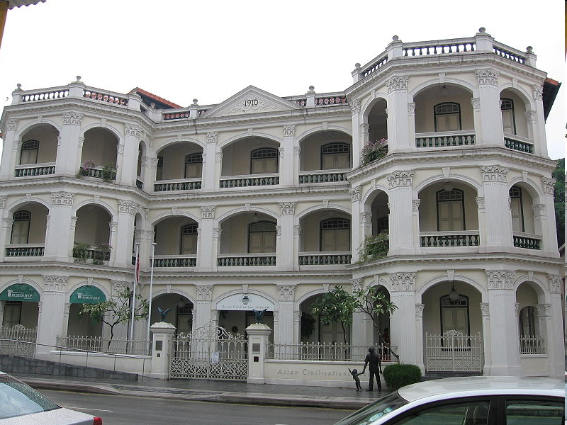
Старая школа Дао Нань.

Slide 18
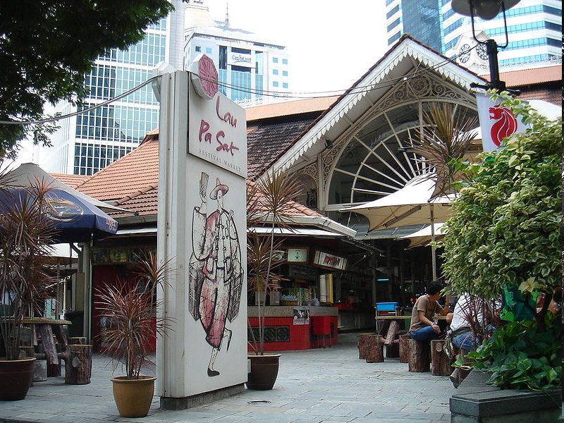
Telok Ayer Market

Slide 19
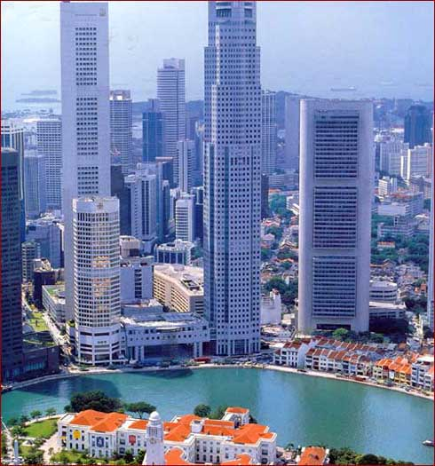

Slide 20
